Slide 1

快速搭建网站
信息互联网时代如何通过Web方式搭建服务平台
分享人:李佳
Page.1
Notes:
电商开发部门,之前大家做的分享专业要求都比较高,比如我之前分享的ecshop框架，杨林分享zendframework框架,小海分享的mangodb,舒晓东solr服务的搭建,陈亚楠分享的压力测试。
了解互联网的发展历史,后面以搭建自己的博客来演示利用开源程序搭建WEB的流程。

Slide 2


目录
一、What 什么是互联网
(1)互联网的定义
(2)互联网的历史
(3)Web的定义和优势
(4)Web的版本概念
二、Why 建立Web的作用
(1)常用Web服务列举
三、How 如何搭建Web平台
(1)基于开源软件搭建个人博客
Page.2
Notes:
Client/Server，目前大部分网站都是以 Client/Server 的形式构建起来的。在的软件应用系统正在向分布式的Web应用发展，最近几年兴起的云服务，html5轻应用，其实本质也是展示形式做了优化的网页。
服务端一直是以Linux系列作为主流。
Client端则日新月异，从最开始的命令行；
到基本的展示图文的浏览器，到Windows IE统治时期的支持js和css的浏览器；
国内的遨游，360，猎豹，搜狗，腾讯TT。
到现在支持Css3，html5的一些新的浏览器，主要代表为firefox，chrome，Opera；
手机版的一些浏览器Uc Web,海豚，Safari

Slide 3


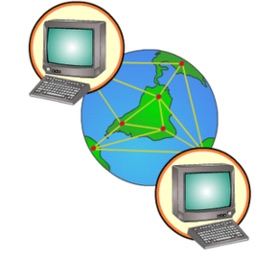
一、(1)互联网的定义
Internet，中文正式译名为因特网，又叫做国际互联网，是网络跟网络之间以一组通用的协议(TCP/IP)串联起来的庞大的网络群。网络世界也有自己的门牌号Ip地址，域名。
更详细介绍参见维基百科的词条：https://zh.wikipedia.org/wiki/%E4%BA%92%E8%81%94%E7%BD%91
Page.3
Notes:
互联网除了承载网站类型的服务，还承载其他类型的服务，比如邮件服务，FTP服务。
IpV4地址过度到IpV6地址。

Slide 4

一、(2)互联网的历史
1961年：美国麻省理工学院的伦纳德.克兰罗克（Leonard Kleinrock）博士发表了分组交换技术的论文，成了互联网的标准通信方式。
1969年：美国国防部开发计划“ARPANET”成为互联网的雏形。
1971年：位于美国剑桥的BBN科技公司的工程师雷.汤姆林森（Ray Tomlinson）开发出了电子邮件（E-mail）。
1983年：ARPANET宣布将把过去的通信协议“NCP（网络控制协议）”向新协议“TCP/IP（传输控制协议/互联网协议）”过渡。
1991年：CERN（欧洲粒子物理研究所）的科学家提姆.伯纳斯李（Tim Berners-Lee）开发出了万维网（World Wide Web）。他还开发出了极其简单的浏览器（浏览软件）。此后互联网开始向社会大众普及。
1993年：伊利诺斯大学美国国家超级计算机应用中心的学生马克.安德里森（Mark Andreesen）等人开发出了真正的浏览器“Mosaic”。该软件后来被作为NetscapeNavigator推向市场。此后互联网开始得以爆炸性普及。
Page.4
Notes:
Netscape（网景），1998被美国在线以40亿美元收购，2003年7月15日美国在线宣布网景被解散，Mozilla基金会成立，2007年完全停止开发。
实际上就是火狐的前身，网景在跟IE的竞争中落败，IE虽然很多bug和不兼容，捆绑操作系统早期一直是使用量最大的浏览器。
但现在的情况是IE的使用体验的落后，市场占有量已经被其他浏览器逐渐追赶上来，比较流行的有google chrome，firefox。
早起服务Telenet论坛的演示：
telnet bbs.tsinghua.edu.cn 23，貌似只能校园内外访问了，不对外提供服务。
telnet bbs.byr.edu.cn 北京邮电大学，可以进入，演示。

Slide 5
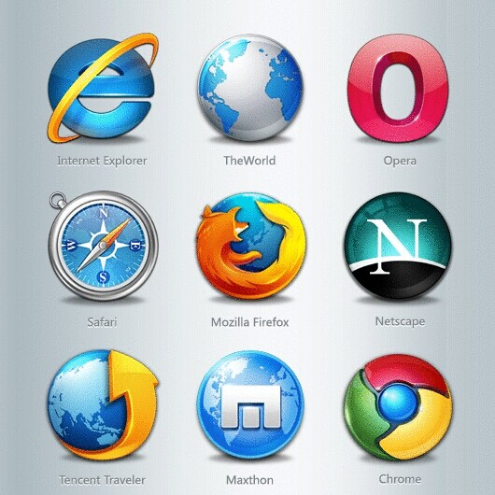
常用浏览器
Page.5
Notes:
浏览器内核：
1. IE内核。包括360安全浏览器、IE、 Greenbrowser、 Maxthon2、世界之窗、刚开始的搜狗浏览器。
2. Chrome内核，如 Chrome浏览器。
3. 双核(IE和chrome/webkit内核).。双核的意思是一般网页用chrome内核(即webkit或高速模式)打开，网银等指定的网页用IE内核打开。
如360高速浏览器,搜狗高速浏览器，并不是1个网页同时用2个内核处理。
4. Firefox。

Slide 6
一、(3)Web的定义和优势
WEB的广义理解：WWW是环球信息网的缩写，（亦作“Web”、“WWW”、“‘W3’”，英文全称为“World Wide Web”），中文名字为“万维网”，常简称为Web。WWW是运行在互联网之上的一种服务。
WEB运行的基础：基于超文本Hypertext ，超媒体（hypermedia），把文字、图片、动画、声音等多种媒体信息以及链接组成页面链接，以domain，Internet地址的方式发布在网络空间上，用户可以通过HTTP即Hypertext Transfer Protocol超文本传输协议访问这些服务。
特点：情感经历、政治观点、文化习惯、表达方式、商业建议、艺术、摄影、文学都可以以人类历史上从来没有过的低投入实现数据共享。
Page.6
Notes:
这里的web是广义的web，指万维网，运行在互联网之上的，主要以网站作为展示形式的一些列网络服务。
在互联网出现之前，比较主流的知识共享方式是书籍，以及对书籍集中整理的图书馆。
我们通常理解的web就是指网站，

Slide 7

一、(4)Web的版本概念
按概念划分：web1.0，web2.0，web3.0
Web1.0以网站向用户方的展示为主
Web2.0特点是用户产生内容，合作化，社区化
Web3.0强调交互，信息共享，云计算
Page.7
Notes:
Web1.0
代表yahoo的网址目录，已经没落，国内的受众不一样，还持续火热中
Web2.0
论坛，博客
Web3.0
云空间，一些图片分享，社交网站

Slide 8
二、建立Web的作用
互联网已经发展为一个联系全球的信息平台，所有的资源都充斥在上面，已然是人们获取知识，沟通交流的主要途径，它可以满足我们的大部分的日常需求，作为网站开发行业的从业人员，自己架设网站也能更进一步了解我们这个行业要涉及到的一些业务，也是对自己眼观和技术训练的实际操作。比如发现一个好的点子，就可以通过网站的形式来提供服务，跟目标用户及时的沟通信息，贩卖商品或者服务。
个人可以通过网络来沟通、交友、购物、学习、娱乐。
企业可以通过网络来宣传产品、销售产品、招聘员工。
Page.8

Slide 9




二、(1)常用WEB服务列举(电商)
服务功能划分：购物、社交、分享、娱乐、工具。除了定位比较明确的网站形式，很多网站都是混合形态的，多种方面都在涉及，比如我们之前的手机官网，涉及到：产品宣传，产品购买，售后沟通。
代表性的服务及创立时间：
电商：淘宝(2003)、京东(2004)，亚马逊(1995)、ebay(1999)
Page.9
Notes:
最近几年在线电商的快速发展，使用体验的不断提升，已经对实体店造成很大的冲击，大家都越来越习惯在网上进行购物。

Slide 10

二、(1)常用WEB服务列举(社交)
社交：QQ(1999.2) 、微信(2011.1)、facebook(2004.2)、google+(2011.6), 百合(2004)，豆瓣(2004)， pinterest.com图片分享书签(2010)， Instagram (2010.10)，美图秀秀(2009)，360carme(2010),新的竞争对手snapchat阅后即焚(2011.9).
Page.10
Notes:
社交一直是近几年竞争很激烈的分类

Slide 11

二、(1)常用WEB服务列举(分享)
分享：在线书签，网址目录，博客， 在线学习，小说阅读，各种企业网站、APP推荐网站、政府网站、新闻类网站，门户网站
Page.11
Notes:
分享类的网站就比较多样化，网络上繁多的资源，要让别人找到，就必须分享到网络上，这样其他人才能借助搜索引擎查找获取。

Slide 12
二、(1)常用WEB服务列举(娱乐)
娱乐：单机游戏发展为网络游戏，视频：youku，土豆、56，youtube，直播网站，视频聊天网站
Page.12
Notes:
手机的移动终端的快速发展，极大的推动了手游页游等一些新的游戏互动形式的发展，网速的提升也给这一块的应用发展提供了必要的基础支持。
2G、3G和4G可以解读为苍井空.txt、苍井空.jpg和苍井空.avi

Slide 13
二、(1)常用WEB服务列举(工具)
工具：搜索引擎，网站访问统计，天气查询，百度、谷歌的广告投放平台，在线查IP，手机号归属地查询，在线翻译，公积金查询，alexa流量查询服务
Page.13
Notes:
工具其实是我们日常需要最多一类网站

Slide 14
三、(1)基于开源软件搭建个人博客
提供一个示例：用Wordpress搭建自己的博客
Page.14
Notes:
工具其实是我们日常需要最多一类网站

Slide 15

谢谢
Page.15

